Slide 1
本章内容
登陆注册案例
分布式运算系统案例
用到的技术总结

Slide 2
登陆注册案例
登陆注册案例概述
实现思路
客户端实现
服务端实现

Slide 3
登陆注册要求
本案例用户可以注册多个账号
本案例存储一律使用文件进行存储
通过客户端向服务端注册一个帐号密码，不论注册成功与否，服务端都会给客户端一个返回结果。
注册成功后，客户端会拿着帐号密码向服务端发起登陆请求，不论登陆成功与否，服务端都会给客户端一个返回结果。
以上两个步骤都可以参考实际应用（QQ，微信）

Slide 4
实现思路
结合本案例是做注册登陆的，所以使用TCP协议实现
本案例涉及的都是字符数据，一律使用缓存字符流操作
客户端发送注册和登陆请求
服务端负责处理注册和登陆请求并给客户端返回结果

Slide 5
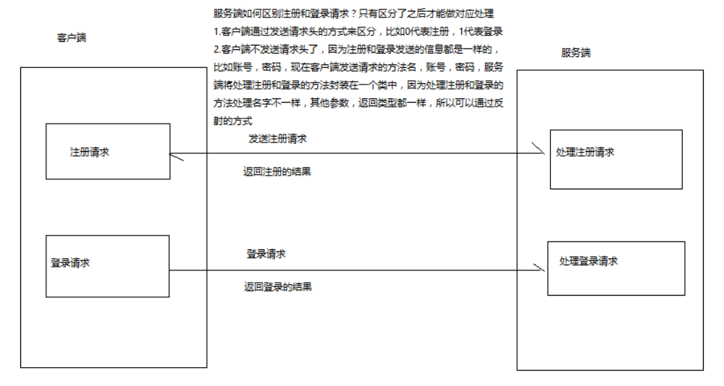
图解两种实现思路

Slide 6
客户端实现1
  客户端连接上服务端
  客户端发送请求头为0则表示为注册请求，请求头为1则表示登陆请求
  客户端发送的内容：请求头，用户名，密码
  客户端需要接收并打印服务端的返回结果

Slide 7
服务端实现1
监听指定端口，得到客户端的连接
得到请求头，根据请求头区分是注册还是登陆
处理完成客户端的对应请求之后给客户端一个返回结果

Slide 8
客户端和服务端实现2
客户端将要发送的请求头换成要请求的方法名
服务端将处理注册和登陆的方法封装在一个类中
服务端使用反射的方式处理客户端的请求
将服务端处理用多线程改进并用线程池启动

Slide 9
分布式运算系统案例
分布式运算系统案例概述
实现思路
客户端实现
服务端实现

Slide 10
分布式运算系统概述
一台计算机作为客户端向多台服务端计算机发送jar包和执行该jar包的命令，多台服务端计算机执行该jar包然后将结果返回给客户端计算机
我们这个案例要做的是统计多台计算机上指定文件中单词的数量

Slide 11
实现思路
实现查找单词的类的编写，然后将这个类打包成jar包
实现在java代码中运行jar包
客户端发送打包好的程序jar包，服务端接收成功与否都会给客户端一个返回结果
客户端发送执行该jar包的命令给多个服务端，每个服务端统计各自指定文件中的单词数量，统计完成之后再将结果返回给客户端
实际上可以理解为：一台主机向多台计算机发出一个统计各自电脑上某个文件中的单词数量的实现
画图讲解该案例的实现

Slide 12
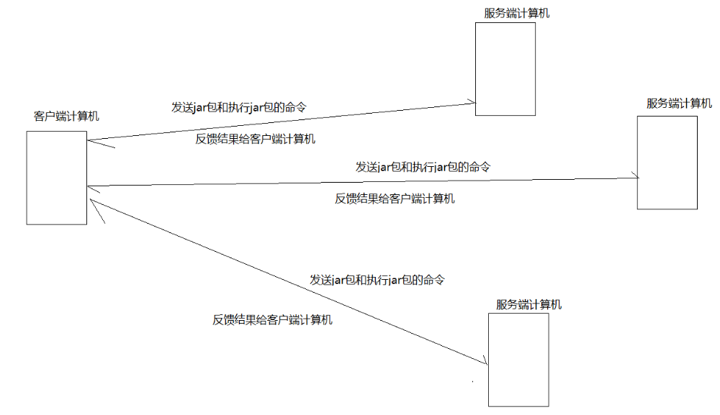
图解分布式案例的实现

Slide 13
客户端实现1
该案例需要数据可靠所以使用TCP协议
客户端首先需要连接上服务端
客户端发送需要发送身份验证，看看是否是非法的请求
客户端向多个服务端发送jar包和执行jar包的命令
客户端接收结果并输出

Slide 14
服务端实现1
监听指定端口，得到客户端的连接
得到请求头，根据请求头区分发送过来的是jar包还是执行jar包的命令
如果是jar包，则保存起来然后返回一个结果给客户端
如果是执行jar包的命令，则执行完命令之后将结果返回给客户端

Slide 15
客户端和服务端实现2
将客户端发送方法，用多线程改进提高发送效率
将服务端处理方法，用多线程改进提高处理效率
多线程都用线程池启动

Slide 16
用到的技术总结
Socket
集合
IO流
反射
异常处理
多线程
线程池

